Slide 1
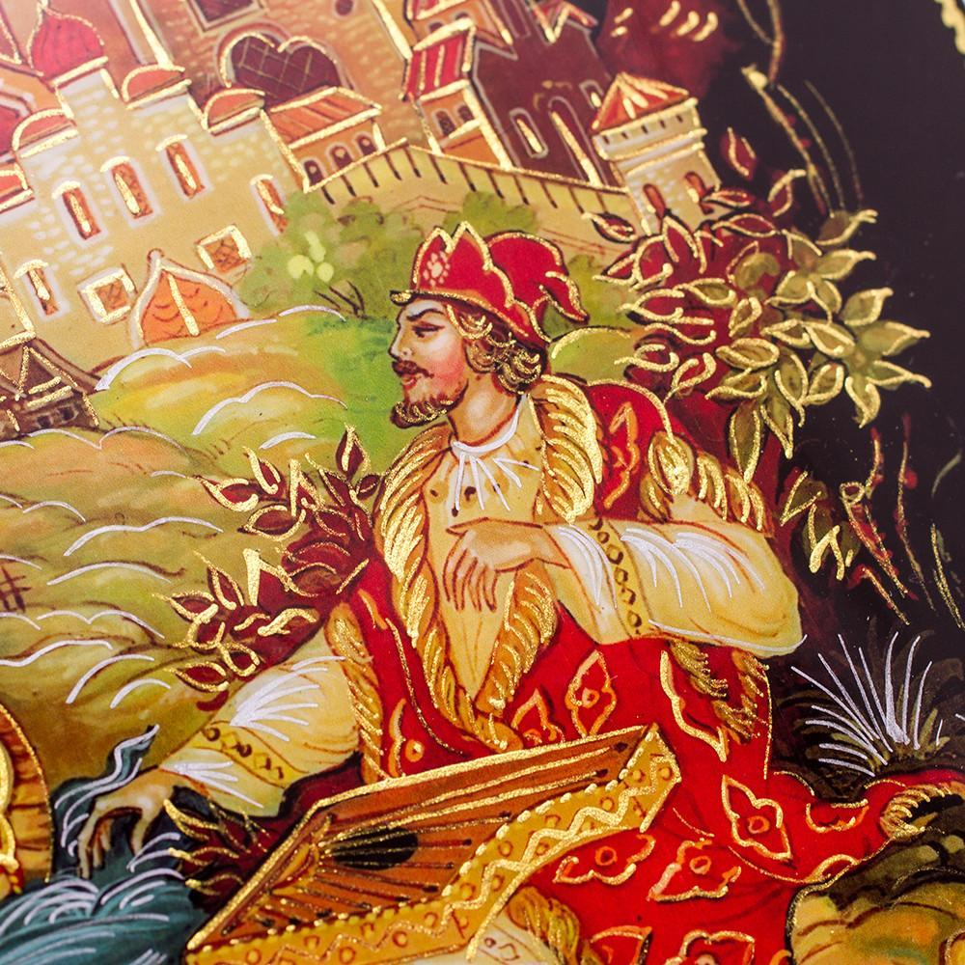
«Настрою гусли на старинный лад» - Садко, Баян.
Урок музыки в 3 «б» классе
16.12.2020

Slide 2
Певцы русской старины
Цель урока:
Выявить выразительные возможности гуслей в народной и композиторской музыке
Познакомиться с героем Садко из одноименной оперы Н. А. Римского-Корсакова

Slide 3
Певцы русской старины
Задачи Образовательные:
Формирования навыков слушанья музыки, умения передать свои впечатления об услышанном в высказывании, движении, рисунке. Формирование вокально-интоноционных, элементарных инструментально-исполнительских навыков.
Развивающие:
Развитие процессов восприятия музыкальных произведений, развитие творческого и логического мышления, памяти воображения, слуха, совершенствование вокально- и инструментально-исполнительских навыков.
Воспитательные: воспитывать эстетический вкус, любовь к искусству: музыке инструментальной и вокальной, народной и композиторской, живописи, литературе, пластическим видам искусства.

Slide 4
Певцы русской старины
Планируемые результаты
Предметные:
Знать/понимать: взаимодействие музыки с другими видами искусства на основе специфики языка каждого из них. Знать русских композиторов (Глинка, Римский-Корсаков), знать жанры былины, оперы.
Уметь: размышлять о знакомом музыкальном произведении, высказывать суждение об основной идее, о средствах и формах её воплощения, выявлять связь музыки с другими искусствами, историей, жизнью. Узнавать на слух изученные произведения, солирующие музыкальные инструменты, участвовать в коллективной исполнительской деятельности (пение, элементарное музицирование).
Личностные: Усвоение жизненного содержания музыкальных образов. Реализация творческого потенциала, готовность выражать своё отношение к искусству. Понимание значения музыкального искусства в жизни человека.
Регулятивные:
Ставить и решать новые учебные задачи, оценка собственной музыкально-творческой деятельности, выполнять учебные действия в качестве исполнителя и слушателя,
Планирование собственных действий в процессе восприятия и исполнения.
Коммуникативные:
Участвовать в обсуждении явлений жизни и искусства, умение учитывать разные мнения, сотрудничество с учителем и сверстниками, умение слушать друг друга.
Познавательные:
Активация творческого мышления, выбор способов решения задач, умение проводить сравнение музыкальных произведений, владение музыкальным словарём в процессе размышлений о музыке.

Slide 5
Певцы русской старины
Основные понятия:
Русская классическая музыка, устное народное творчество, песни, былины, гусли.
Опера, ария, симфонический оркестр,
Некоторые инструменты симфонического оркестра – арфа, струнные и духовые инструменты, инструменты детского оркестра.

Slide 6
Певцы русской старины
Технологии
Развитие процессов восприятия, театрализация (диалог культур), развитие вокально-интонационных навыков, метод проектов, элементарное музицирование, работа в группах, технология сотрудничества.
Межпредметные связи
Литература, история, изобразительное искусство, МХК, музыкальное движение, хор.

Slide 7
Певцы русской старины
Оборудование
Кабинет музыки, фортепиано, доска, видео-презентация по теме урока, портреты композиторов, раздаточный материал с терминами, фломастеры, костюмы героев оперы «Садко» – Садко и Волховы, гусли.
аудио и видеозаписи музыкальных произведений, портреты композиторов, детские музыкальные инструменты.

Slide 8
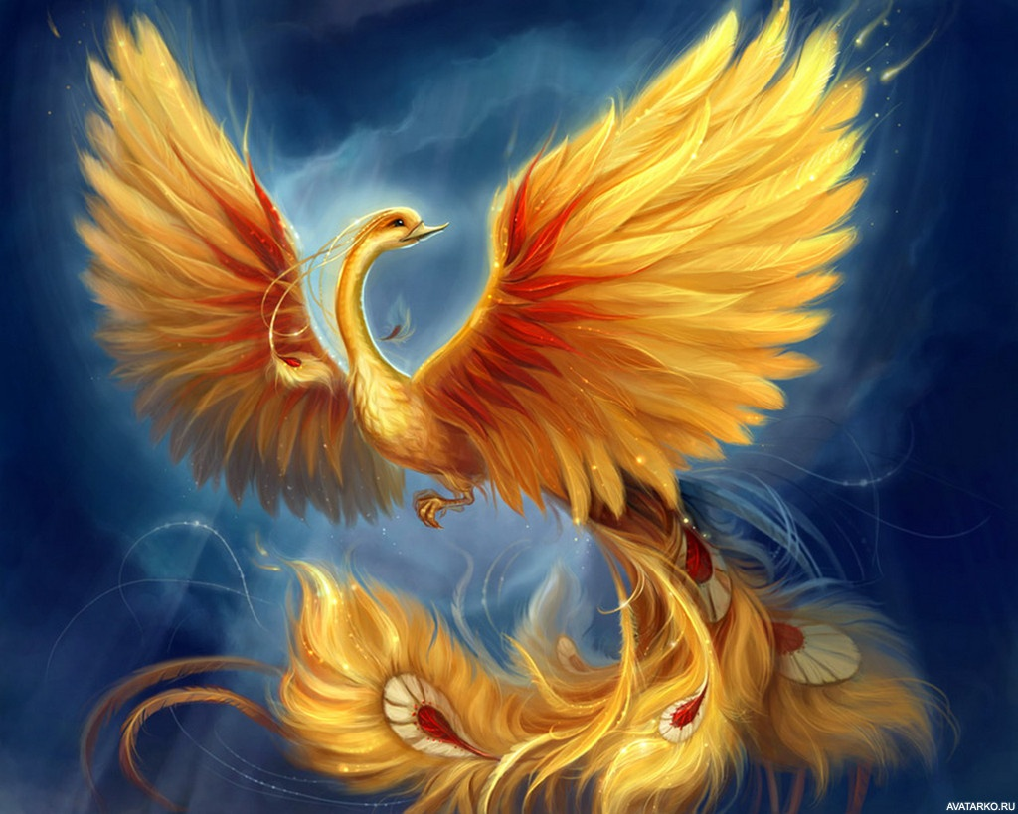
Ход урока:
Организационный этап, актуализация знаний
Приветствие,
Слушанье музыки
Какой инструмент сейчас звучит?

Slide 9
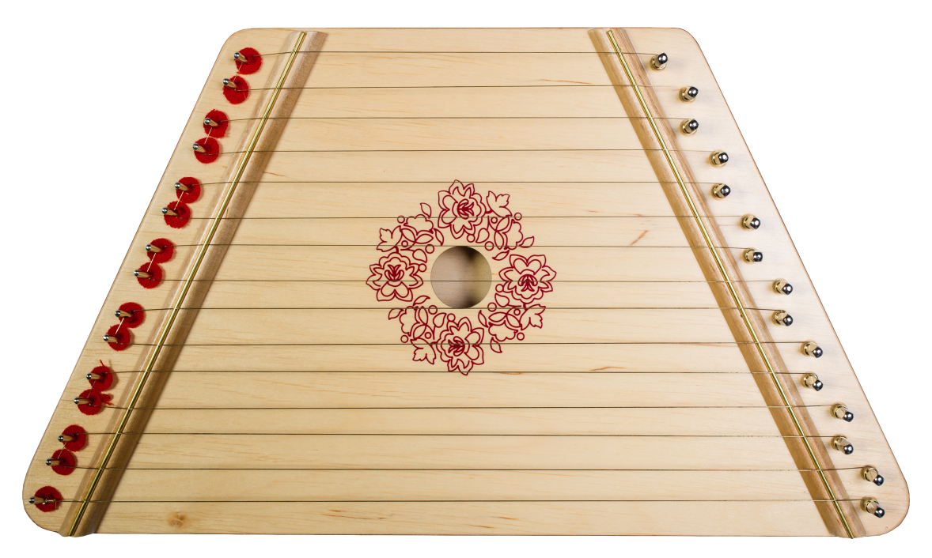
Гусли
Гусли – древнерусский
струнно-щипковый
инструмент

Slide 10
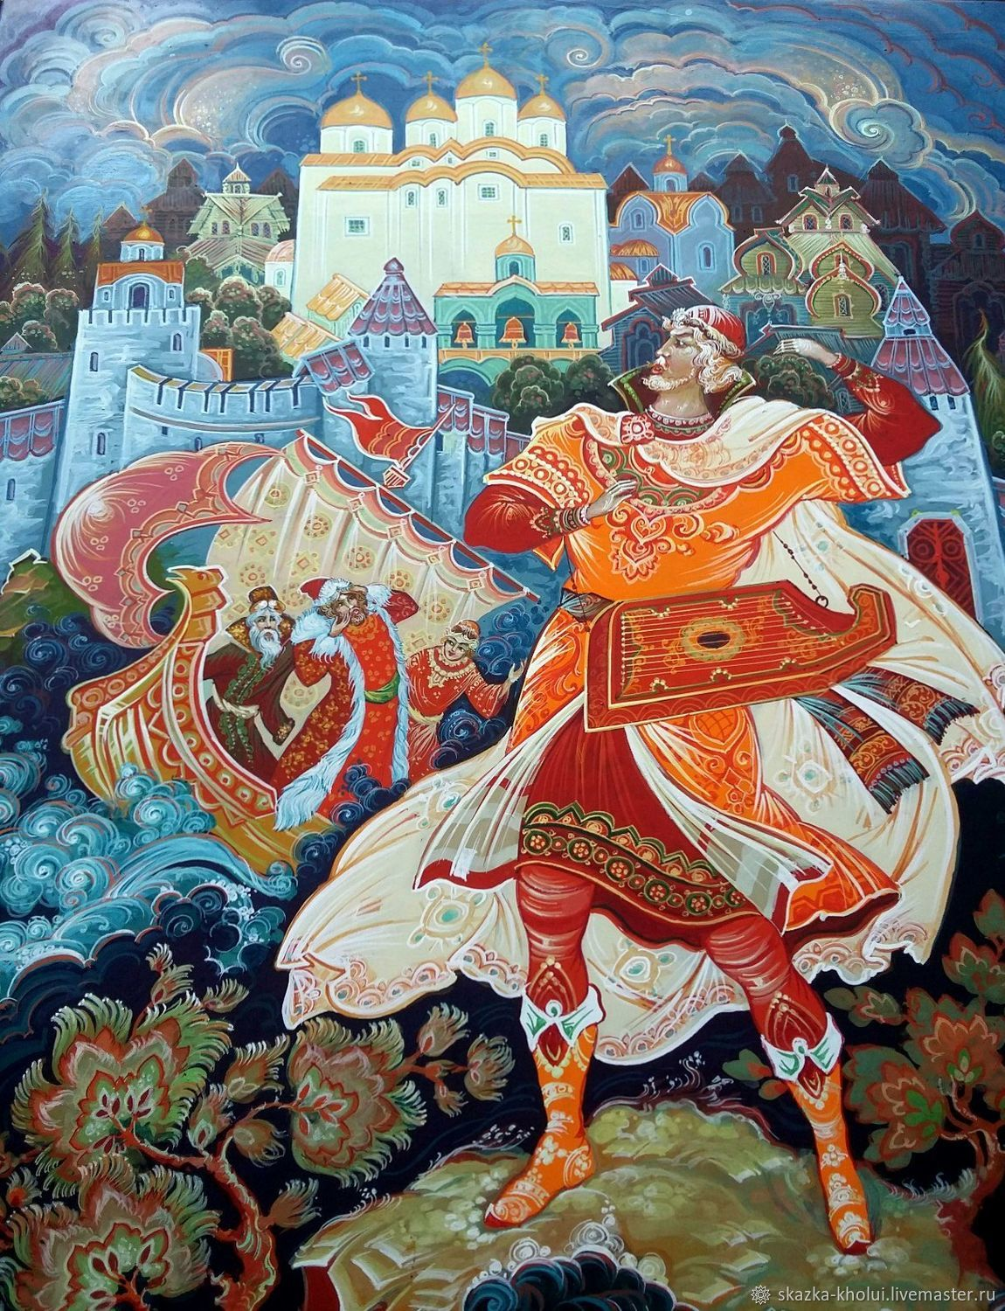
Певцы русской старины
Знаете ли вы имя известного
сказочного певца-гусляра?

Slide 11
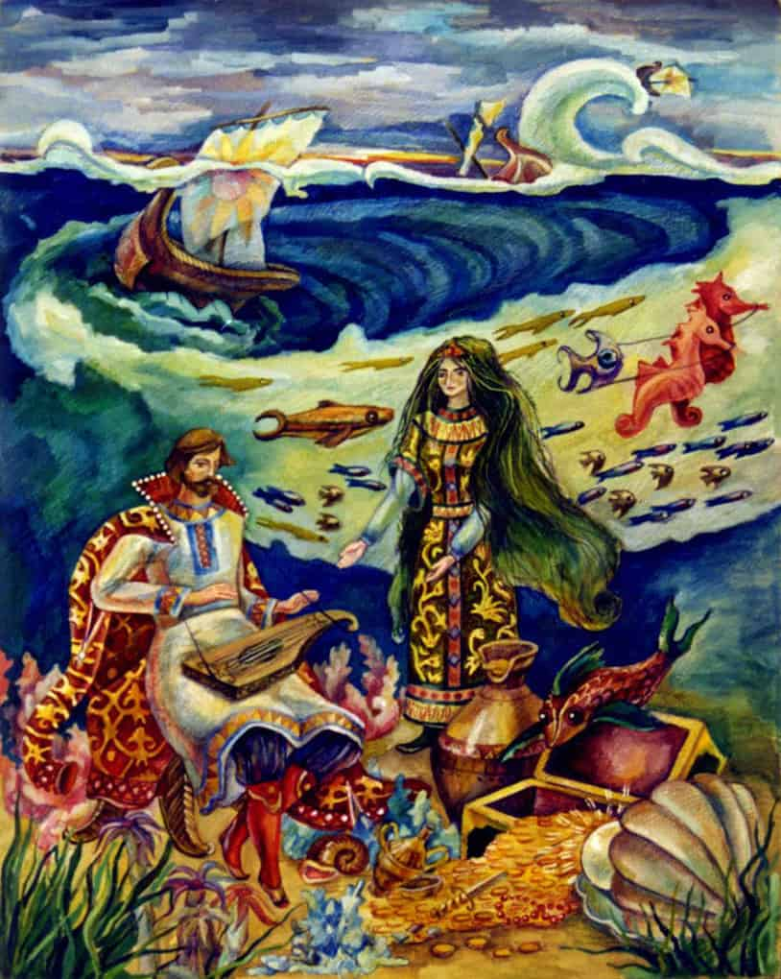
Певцы русской старины
Садко – герой древнерусских былин, музыкант, своим чудесным пением и игрой на гуслях пленивший самого морского царя. О нем и пойдет речь на сегодняшнем уроке.

Slide 12
Певцы русской старины
Цель урока:
Выявить выразительные возможности гуслей в народной и композиторской музыке
Познакомиться с героем Садко из одноименной оперы Н. А. Римского-Корсакова

Slide 13
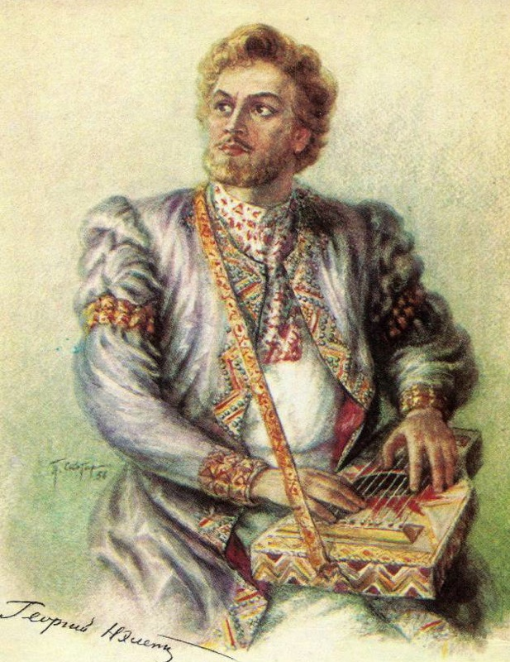
Певцы русской старины
Какой характер у музыки, которая прозвучала в начале урока?

Slide 14
Певцы русской старины
распевный,
величавый
торжествен-
ный
Что исполняли в сопровождении гуслей?

Slide 15
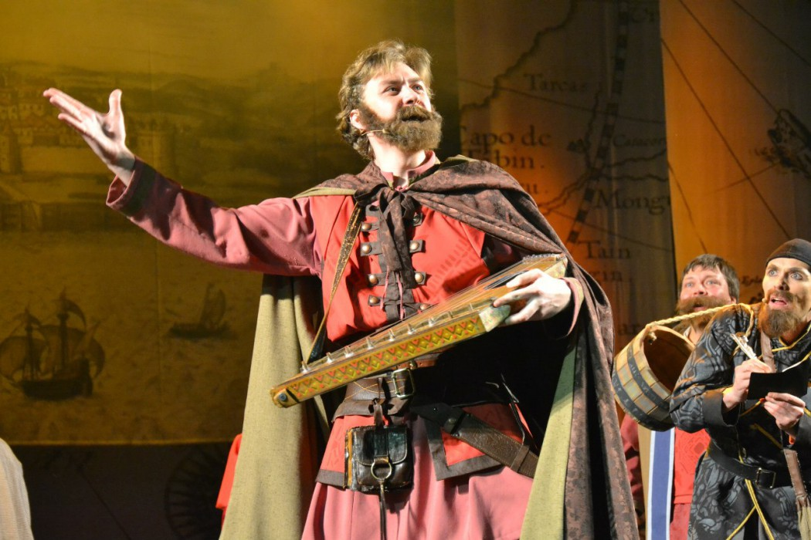
Певцы русской старины
(изучение нового материала)
Былины - древний жанр русского песенного фольклора, былины исполнялись нараспев, под аккомпанемент гуслей. Музыкально-поэтические повествования о важных событиях, богатырях- защитниках земли Русской

Slide 16
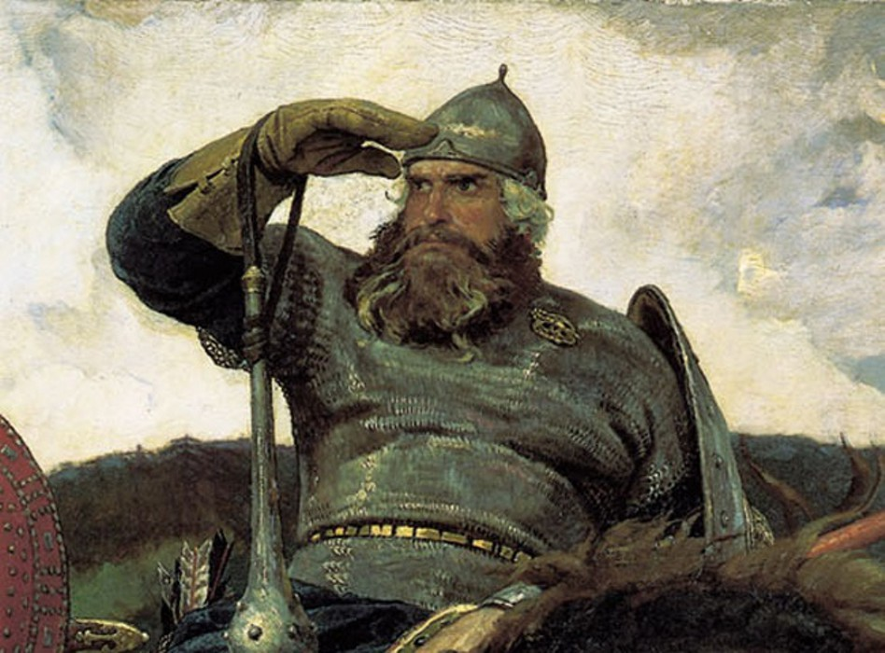
Певцы русской старины
Каких ты знаешь богатырей?
ИЛЬЯ МУРОМЕЦ
ДОБРЫНЯ НИКИТИЧ
АЛЕША ПОПОВИЧ
Кто же слагал былины?

Slide 17
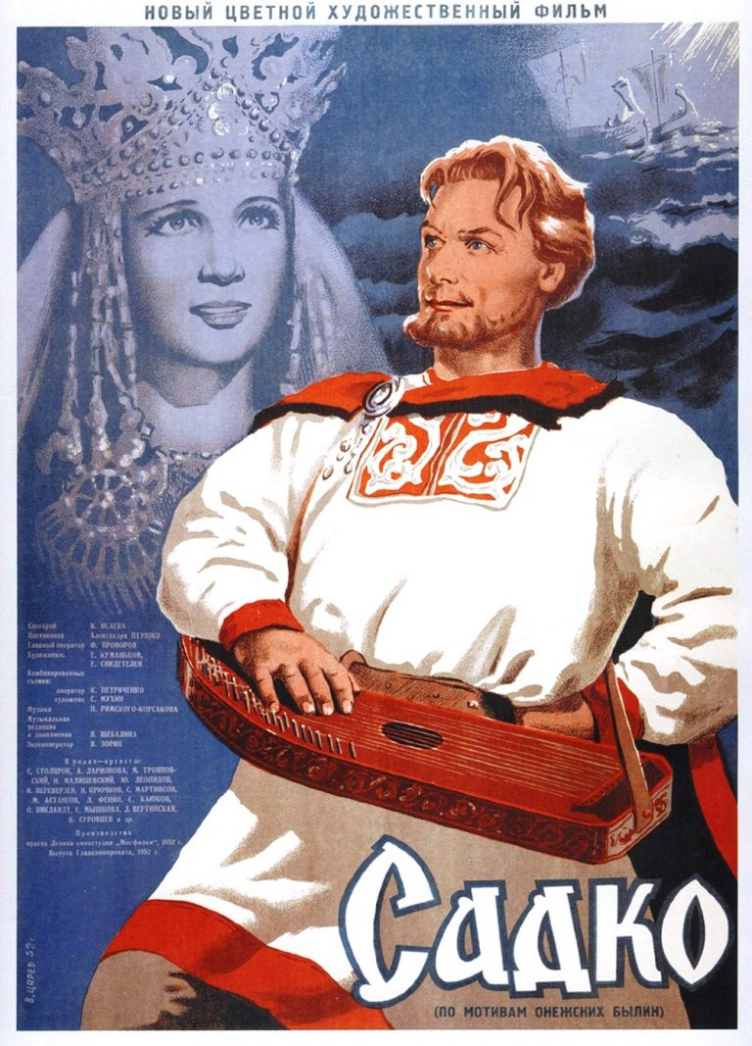
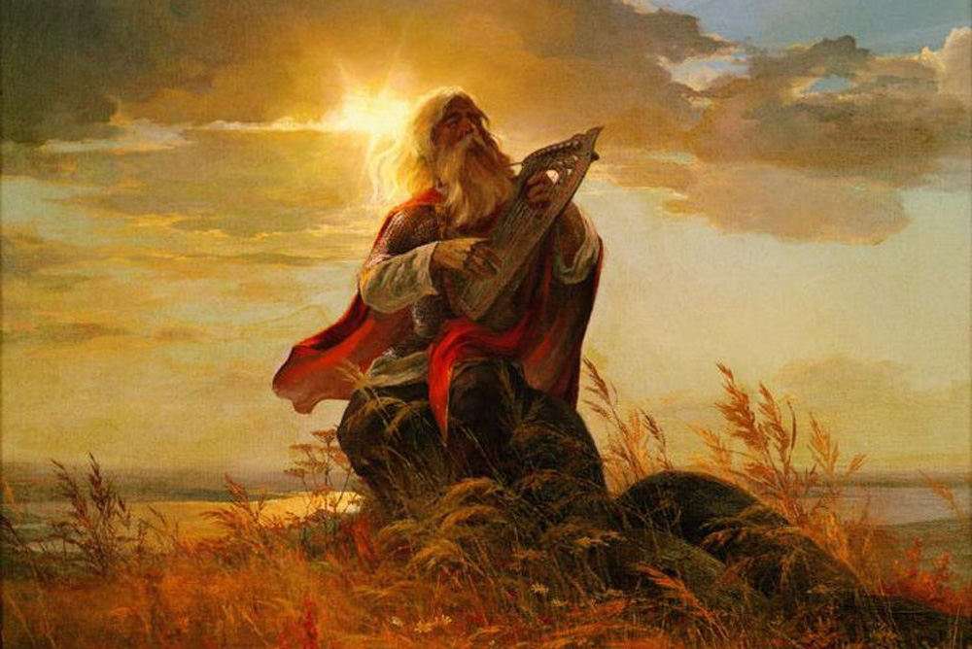
Певцы русской старины
Послушаем начало песни Баяна из оперы «Руслан и Людмила» Михаила Ивановича Глинки
Древние певцы-сказители:
Садко и Баян

Slide 18
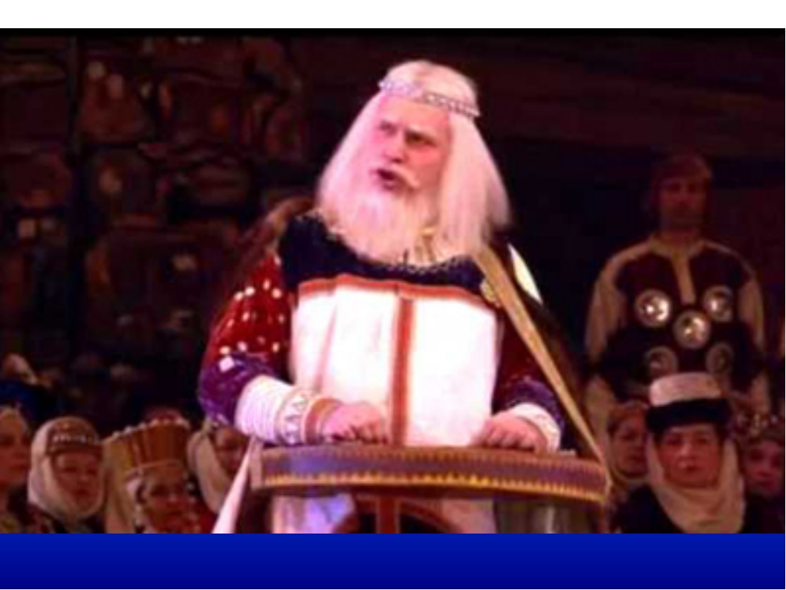
Певцы русской старины – Садко и Баян
Какой характер у песни Баяна?
Задание:
Выбери правильное слово
плавный или
отрывистый?
неторопливый или быстрый?
величавый или суетливый?

Slide 19
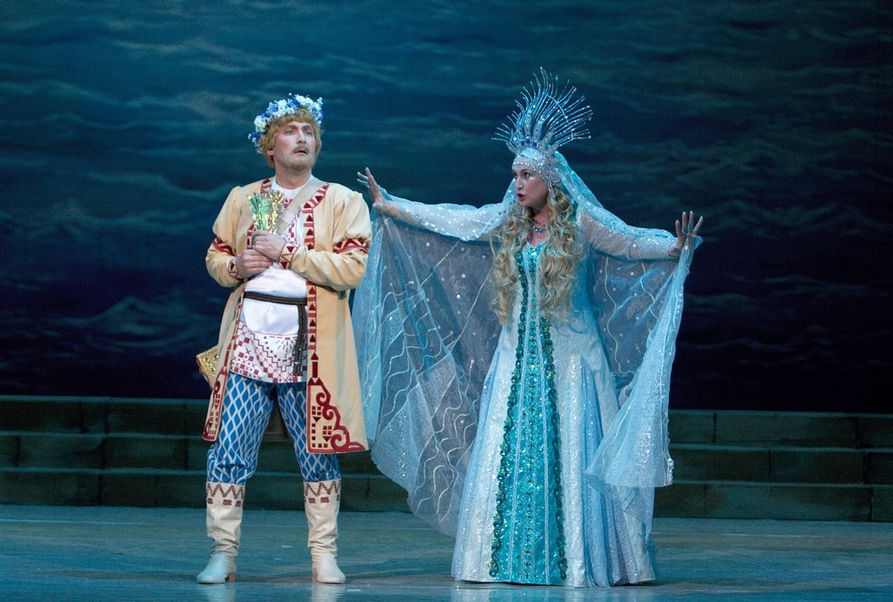
Певцы русской старины
Вспомним
краткое содержание былины о Садко
Морскую царевну Волхову пленили чудесные песни новгородского гусляра Садко. И решила помочь она достать ему со дна Ильмень-озера трех золотых рыб…

Slide 20
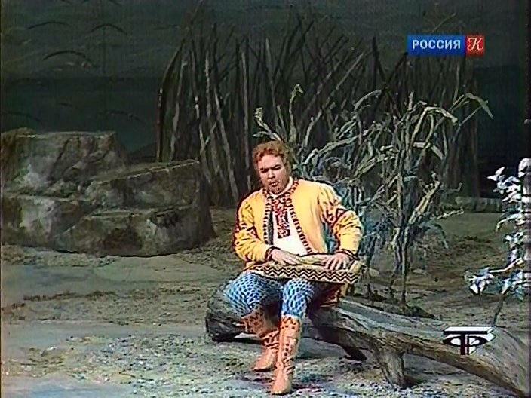
Певцы русской старины
А пел Садко Волхове и сестрицам ее-лебедушкам
песни. Послушаем одну из них -
«Ой, ты, темная дубравушка»
-Какой характер у этой песни?
-Какой оркестровый инструмент аккомпанирует Садко и почему?

Slide 21
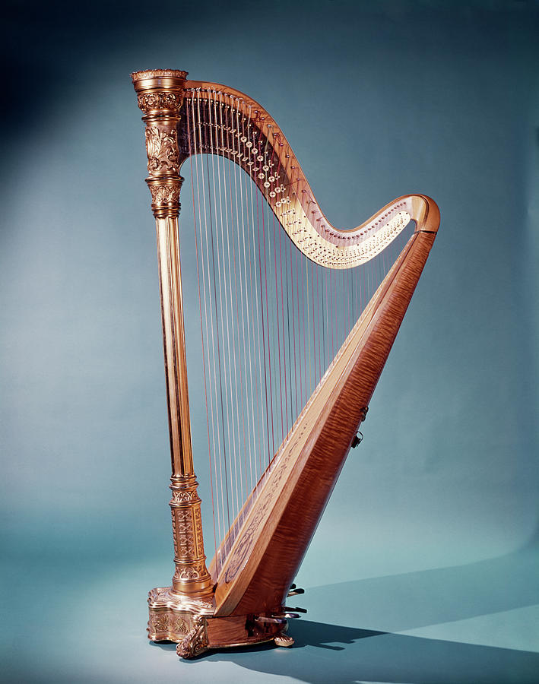
Слушанье музыки
Арфа в оркестре подражает звучанию гуслей

Slide 22
«Заиграйте, мои гусельки» - элементарное музицирование
(запевы – хрустальные стаканчики, припевы – бубны, металлофоны)
Другая песня Садко - веселая хороводная - «Заиграйте, мои гусельки», которую и мы с вами сейчас напоем
Заиграйте, мои гусельки, заиграйте, струны звончаты.
Как под часты переборы мои, расплясалися лебедушки.
Лели, лели, лебеди,
Лели, лели, белые.
Краше всех их одна девица,
Лучше всех одна лебедушка,
Собирает белы цветики,
Молодильнички душистые.
Лели, Лели, цветики,
Лели, Лели, белые

Slide 23
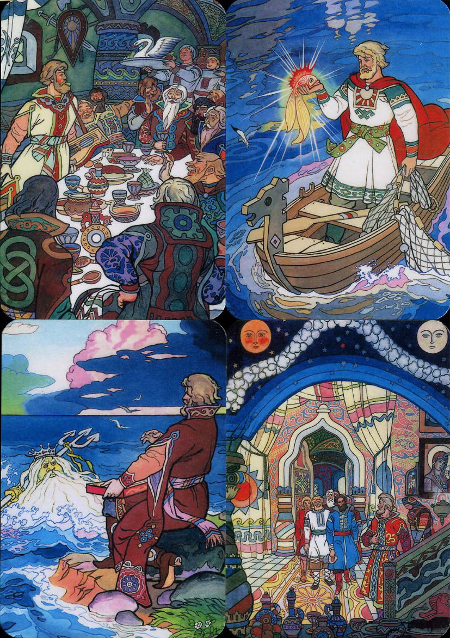
Былина о Садко
Разбогател Садко, снарядил корабли, да отправился в путь-дорогу дальнюю – по морям ходить, да торговать товарами разными.
Прошло 12 лет, пришлось Садко спуститься на дно океана-моря к Царю морскому – ответ держать.
Взыграл Садко на гуслях, да запел песню звонкую… Пляшет морской царь, да с ним чуда морские, и остановиться не могут.

Slide 24
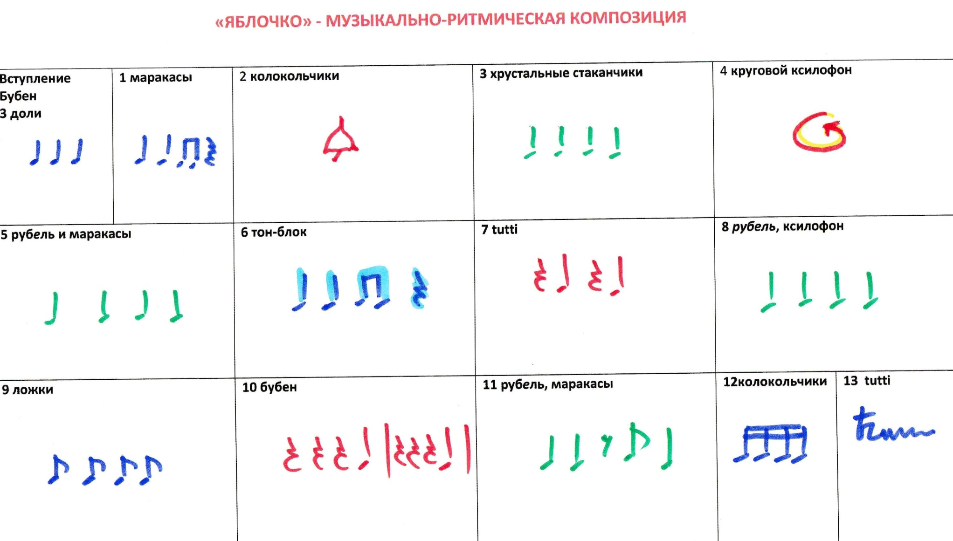
«Яблочко» – музыкально-ритмическая композиция

Slide 25
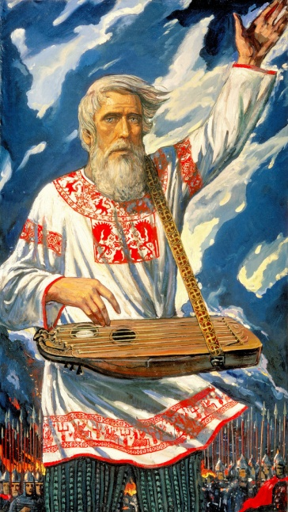
Певцы русской старины (закрепление)
-Ребята, спасибо вам за игру, если бы мы оказались в подводном царстве, то уж точно, не дали бы скучать Морскому царю.
Вывод, закрепление пройденного
- Итак, с какими музыкальными воплощениями древнерусских певцов-сказителей мы познакомились на сегодняшнем уроке?

Slide 26
Певцы русской старины (вывод)
Всегда ли одинаково звучат гусли в музыкальных фрагментах, которые мы слушали и исполняли на уроке?
БАЯН САДКО
(выбери нужное слово)
весело
величаво
лирично
нежно
торжественно
энергично

Slide 27

Певцы русской старины (вывод)
С помощью игры на гуслях можно передать смые разнообразные оттенки чувств и переживаний
Гусли – не только аккомпанемент к песням или былинам, но и реальный,
«живой» участник событий в них описанных.
Д/З: Найти и послушать современных исполнителей на гуслях

Slide 28
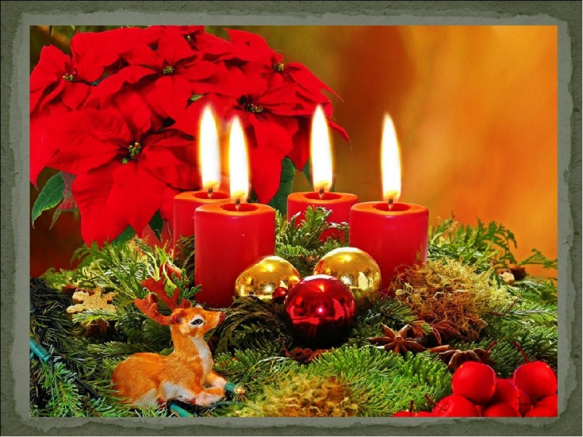
Финал урока:
Исполнение новогодней песни «Свет рождественской звезды» (сл. и муз. А. Петряшевой)
1. Запорошила зима
Все дороги и дома, Шапки
белые и шубки
всем деревьям раздала.
Ель в накидке кружевной
Серебрится под луной,
А в домах не гаснут окна –
день сегодня непростой.
Припев: В каждый дом на
Рождество
Постучится волшебство
Колокольным перезвоном
Возвещая торжество.
В эту ночь увидишь ты
Свет рождественской звезды,
Веры свет и свет надежды, Свет любви и доброты.
2. Пусть далёкая звезда
Людям дарит свет всегда,
От тепла её людские
согреваются сердца.
Если трудно станет вдруг,
Вспоминай её, мой друг,
И любовью озарится, засияет всё вокруг.

Slide 29
Список литературы
Сергеева Г., Критская Е. Музыка – 5 класс. М., 2013
Федеральная целевая программа развития образования на 2011-2015 гг. http://mon.gov.ru/press/news/8286.
Федеральный государственный образовательный стандарт основного общего образования. – М.: Просвещение, 2011.
Фундаментальное ядро содержания общего образования. /Под ред. В.В. Козлова, А.М. Кондакова. – М.: Просвещение, 2011.
Приказ Министерства образования и науки РФ от 24 ноября 2011 г. № МД-1552/03 «Рекомендации по оснащению общеобразовательных учреждений учебным и учебно-лабораторным оборудованием, необходимым для реализации ФГОС основного общего образования, организации проектной деятельности, моделирования и технического творчества обучающихся» – М., 2011.
Примерная основная образовательная программа образовательного учреждения. Основная школа. – М.: Просвещение, 2011.

